Slide 2
Hibernateとは
ORMの一つ

Slide 3
ORMとは
Object Relational Mapping
オブジェクト指向とRDBの間のパラダイムミスマッチを補うツール
オブジェクトを自動的にRDBに永続化(保存)することができる
パラダイムミスマッチの例
粒度の問題
継承の問題
関連の問題

Slide 4
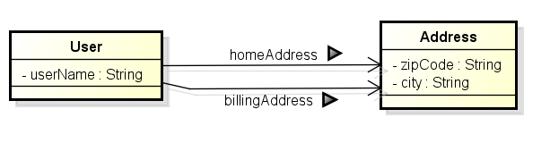
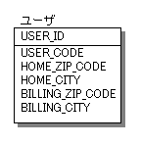
粒度の問題
コード上では複数のクラスから構成されるが、 テーブルは複数としたくない場合(joinは重い)
Java
DB(1テーブル)

Slide 5
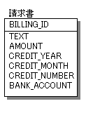
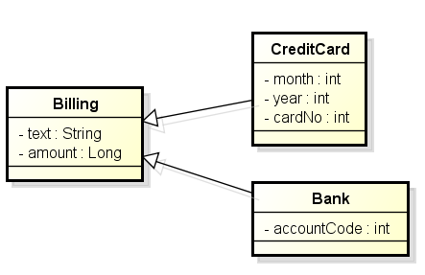
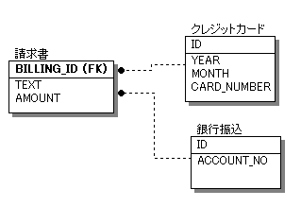
継承の問題
請求方法がクレジットカードと銀行振込の二種類ある場合
DB(1テーブル)
Java
DB(クラス毎のテーブル)

Slide 6
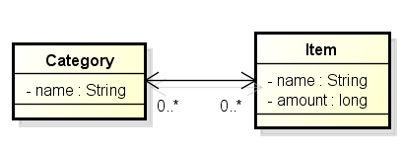
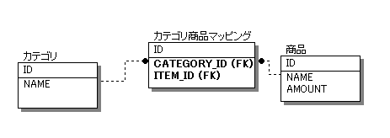
関連の問題
多対多関連のマッピング
DB(中間テーブルが必要)
Java

Slide 7
Hibernateの構成
POJO
Hbm
テーブル

Slide 8
Hibernateの仕組み
Sessionとか？

Slide 9
補足

Slide 10
粒度の問題の解決
Componentタグを使ってマッピングする

